Slide 1
জবা ফুল
স্বাগত
China rose
Hibiscus rosa-sinensis

Slide 2
শিক্ষক পরিচিতি
মোঃ মার্কনী হোসেন
সহকরি শিক্ষক (বিজ্ঞান)
রুহিয়া বালিকা উচ্চ বিদ্যালয়,
রুহিয়া, ঠাকুরগাও

Slide 3
নবম শ্রেণি
জীববিজ্ঞান
অধ্যায়-১
সময়-20মিনিট

Slide 4
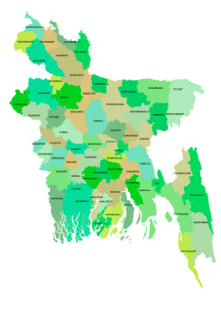
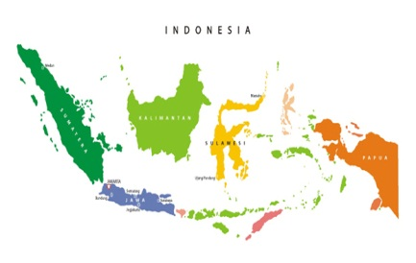
কিভাবে বললে সবাই আমকেই বুঝতে পারবে ?
আমি আম খাব
আকু মাকান ম্যাংগা
অচি মাংগো
তোমরা কী সবাই বা ওরাও কী পাশের জনের কথা বুঝতে পেরেছে ?
কেন বুঝবে ?
এধরণের নামকরণকে আমরা কী নামে অভিহিত করতে পারি ?
ওরা সবাই কী বলছে ?
ওরা সবাই বলছে আমি আম খাব ।

Slide 5
শিখনফল
এই পাঠ শেষে শিক্ষার্থীরা---
১। দ্বিপদ নামকরণের ধারণা ব্যাখ্যা করতে পারবে
2।দ্বিপদ নামকরণ পদ্ধতি ব্যাখ্যা করতে পারবে।

Slide 6
গোল আলুর বৈজ্ঞানিক নাম বলতে পারবে ?
চিত্রে কী দেখছ ?
এই বৈজ্ঞানিক নামে কয়টি অংশ দেখতে পাচ্ছ ?
গোলআলুর বৈজ্ঞানিক নাম solanum tuberosum
দ্বিপদ নামকরণ কী ?
দুটি পদ দিয়ে গঠিত নামই দ্বিপদ নাম ।

Slide 7
নিচের বৈজ্ঞানিক নামে দ্বিপদ নামকরণের কী কী বৈশিষ্ট্য দেখতে পাচ্ছ ?
নামকরণ অবশ্যই ল্যাটিন শব্দ হবে
বৈজ্ঞানিক নামের কয়টি অংশ ? অংশগুলোর নাম কী কী ?
দুটি অংশ থাকে ,প্রথম অংশ গণ নাম ,দ্বিতীয় অংশ প্রজাতিক নাম
বৈজ্ঞানিক নামের প্রথম অংশের প্রথম অক্ষর বড় হাতের অক্ষর ও দ্বিতীয় অংশের প্রথম অংশ ছোট হাতের অক্ষরে লিখতে হবে ।
বৈজ্ঞানিক নামের প্রথম অংশের প্রথম ও দ্বিতীয় অংশের প্রথম অংশ কোন হাতের অক্ষরে লিখতে হবে ?
Homo sapiens

Slide 8
বৈজ্ঞানিক নাম ছাপানোর সময় কীভাবে লিখতে হবে?
বৈজ্ঞানিক নাম হাতে লিখলে কীভাবে লিখতে হবে ?
Homo sapiens
Homo sapiens
ইটালিক অক্ষরে

Slide 9
চিত্রের বৈজ্ঞানিক নাম দুটি কী একই ?
কেন একই নয় ?
Panthera tigris
Bos indicus
বৈজ্ঞানিক নাম দুটি একই নয় ।কারণ দুটি জীবে একই নাম ব্যবহারের অনুমতি নেই ।

Slide 10
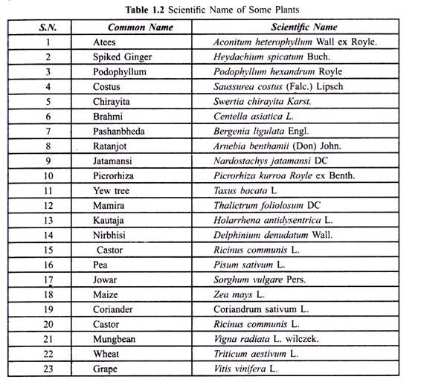
কয়েকজন বিজ্ঞানী যদি একই জীবকে বিভিন্ন নামকরণ করেন তবে অগ্রাধিকার অনুযায়ী কার নাম গৃহীত হবে ?
প্রথম বিজ্ঞানী কর্তৃক গৃহীত নামটি

Slide 11
চিহ্নিত অংশটি কেন বৈজ্ঞানিক নামের শেষে লিখা হয়েছে ?
Homo sapiens L, 1758
প্রথম যে বিজ্ঞানী জীবের বিজ্ঞানসম্মত নাম দেবেন তাঁর নাম প্রকাশের সন উক্ত জীবের বৈজ্ঞানিক নামের শেষে সংক্ষেপে যোগ করতে হবে ।

Slide 12
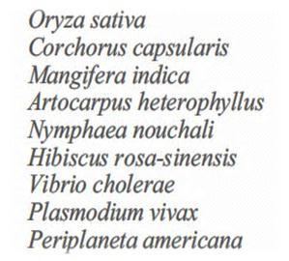
সময় : 3 মি.
উপরের ছকে দ্বিপদ নামকরণের কী কী নিয়মাবলী প্রতিফলিত হয়েছে তার তালিকা তৈরী কর ?

Slide 13
মূল্যায়ন
১ । ICZN এর পুর্ণরূপ কী ?
2. কোনটি সঠিক ?
ক.Vibrio Cholerae
খ.
Vibrio cholerae
গ.
Vibrio cholerae
ঘ .
Vibrio
cholerae
৩ । সঠিকভাবে দ্বিপদ নামকরণ লিখতে ও বলতে তুমি কোন কোন বিষয় এর প্রতি লক্ষ্য রাখবে ?

Slide 14
বাড়ির কাজ
তোমার জানা / দেখা ১০টি জীবের বৈজ্ঞানিক নাম লিখে আনবে ।

Slide 15
গুরুত্বপুর্ণ শব্দ
ICBN
ICZN
দ্বিপদ নাম

Slide 16
আবার দেখা হবে সবাই ভালো থেকো
ধন্যবাদ
Notes:
ধন্যবাদের মাধ্যমে আজকের পাঠ সমাপ্তি ঘোষনা করা যেতে পারে

